Slide 1






UBND QUẬN LONG BIÊN
TRƯỜNG MẦM NON HỒNG TIẾN
LĨNH VỰC PHÁT TRIỂN NGÔN NGỮ
Đề tài: LQCC “o, ô, ơ”
Lứa tuổi: MGL (5-6 tuổi)
Giáo viên: Nguyễn Thị Nga

Slide 2






Chào mừng các con đến với chương trình:
‘‘Bé vui học chữ’’

Slide 3
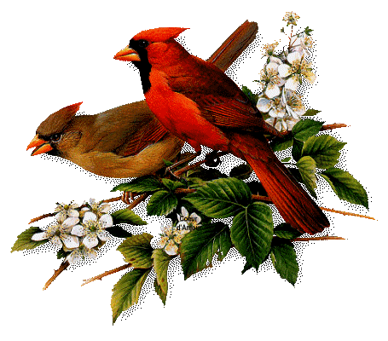




Phần 1:
Phần 1
Hãy hát lên

Slide 4

Phần 2:
Phần 1
Ô cửa bí mật

Slide 5
o
o
o

Slide 6
o
o
o

Slide 7

cái áo

Slide 8
ô

Slide 9
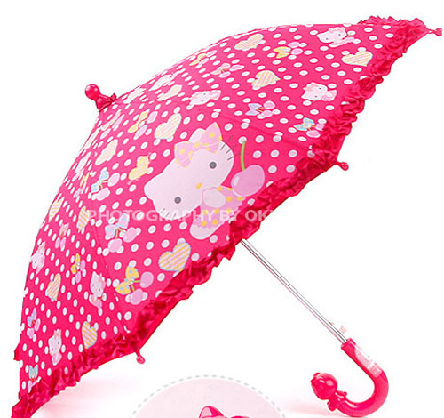
cái ô

Slide 10



cái nơ

Slide 11

Ơ
ô
Ơ

Slide 12

Phần : 3
Phần 1
Bé trổ tài

Slide 13






Trò chơi 1:
Tai ai tinh

Slide 14


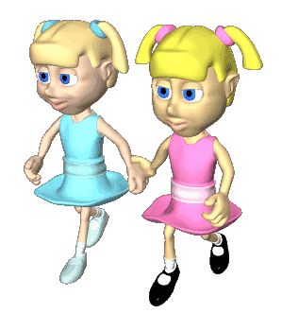
Trò chơi 2:
Chung sức

Slide 15

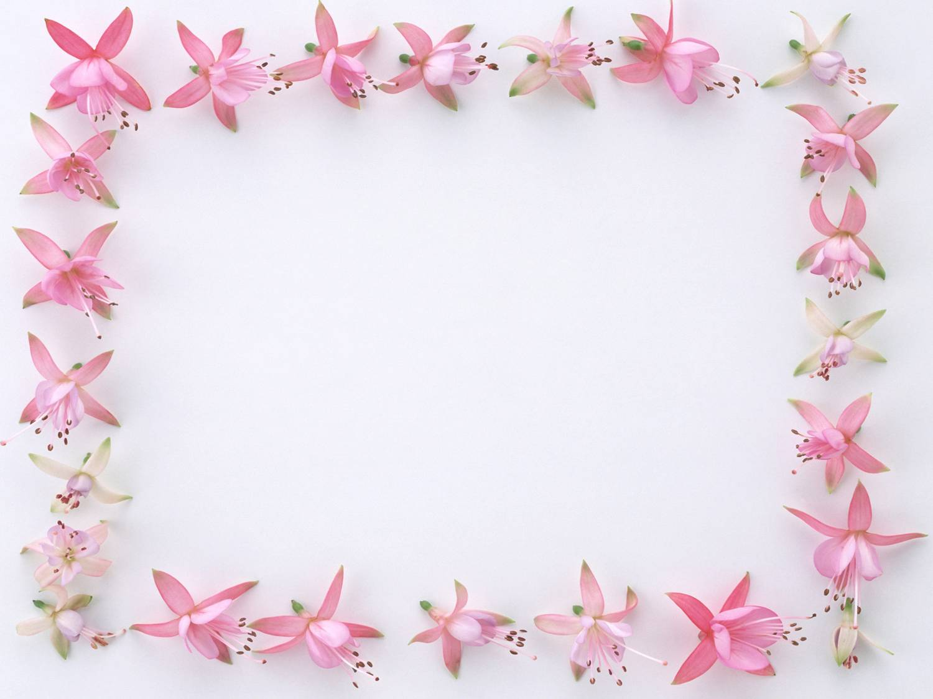

Trò chơi 3
Bé khéo tay

Slide 16

Chúc các cô giáo mạnh khỏe
Chúc các con yêu chăm ngoan, học giỏi

